Slide 1
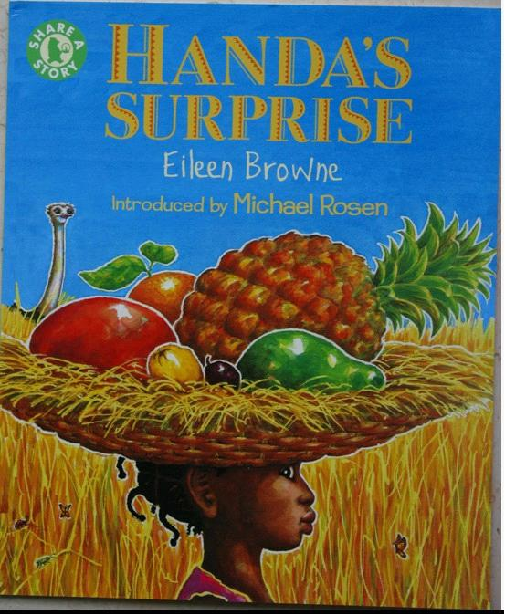

Slide 2
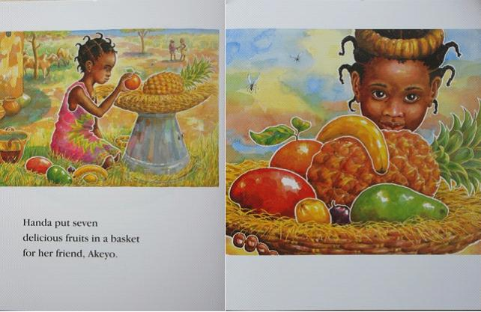
汉娜把七种美味的水果放进篮子里，准备带给他的好朋友阿克约。

Slide 3
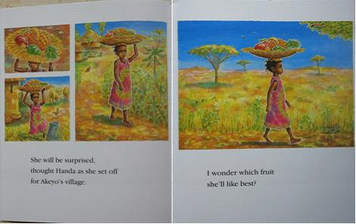
阿克约一定会惊喜，汉娜这么想着，向阿克约居住的村子走去。
让我想想，她会喜欢哪种水果呢？

Slide 4
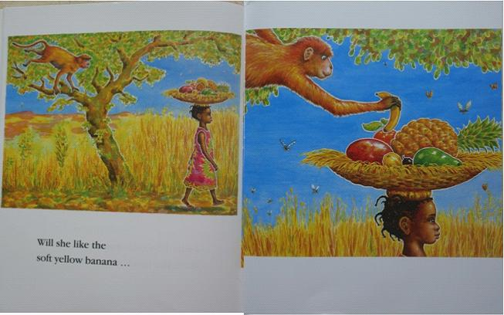
她会喜欢软软的黄色香蕉…

Slide 5
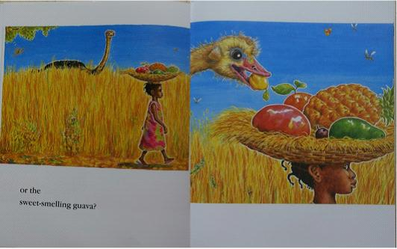
还是香甜的番石榴？

Slide 6
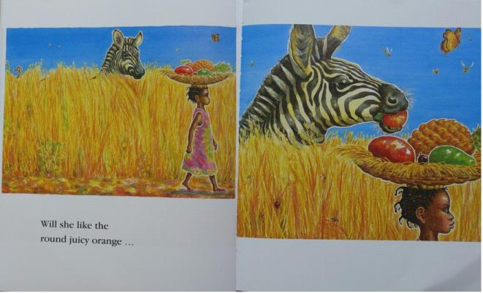
她会喜欢圆圆的多汁的橙子…

Slide 7
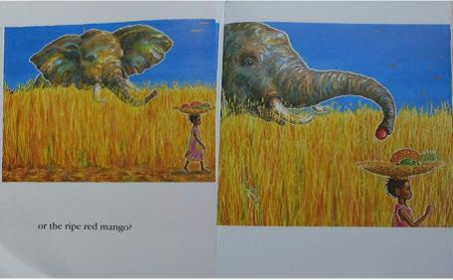
还是熟透了的红色芒果？

Slide 8
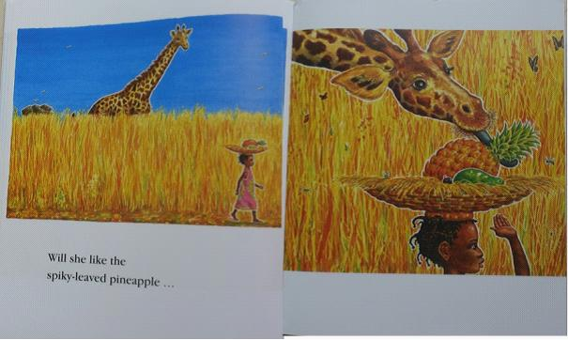
她会喜欢叶子尖尖的菠萝…

Slide 9
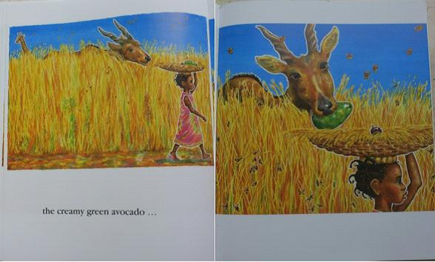
果肉柔软的绿色鳄梨…

Slide 10
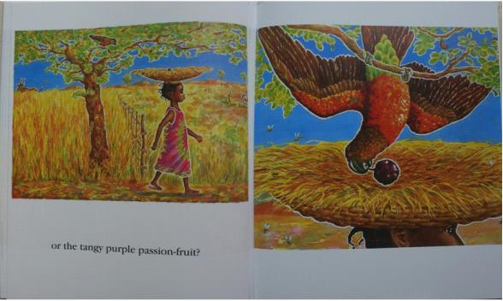
还是味道浓郁的紫色百香果？

Slide 11
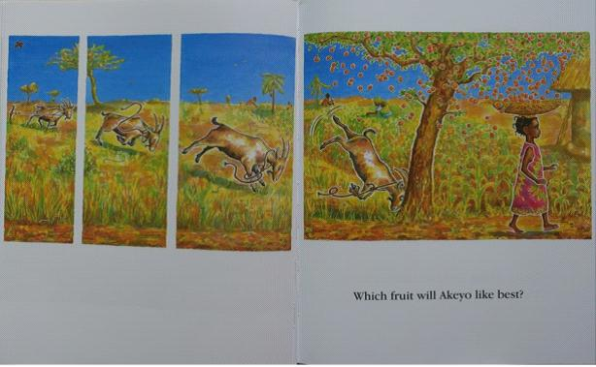
阿克约会最喜欢哪种水果呢？
一只山羊挣脱了缰绳，结果用力太猛，一头撞在了蜜桔树上，蜜桔落满了汉娜的筐子

Slide 12
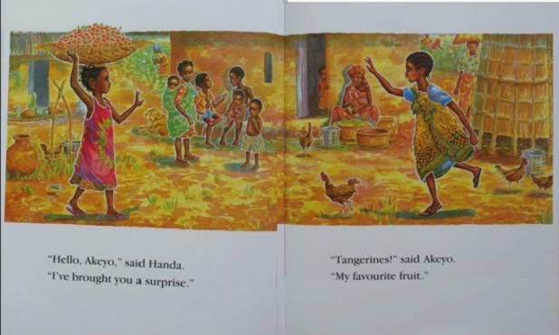
“你好，阿克约”，汉娜说，“我可给你带来了一个惊喜哦。”
“蜜桔”，阿克约叫道，“这是我最喜欢的水果！”

Slide 13
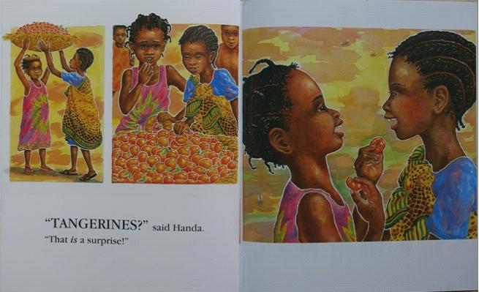
“蜜桔？”汉娜说，“这可真是个惊喜啊！”

